Slide 1
учитель Шнайдер О.А. ГБОУ СОШ №353 им. А.С. Пушкина
«Лингвистическое соревнование»
урок-игра в 5 классе по русскому языку

Slide 2
Цели работы:
развивать интерес к изучению русского языка;
вырабатывать правильную речь, логическое мышление, расширять кругозор учащихся;
воспитывать чувство патриотизма к своей стране и уважение к родному языку.

Slide 3
РУССКИЙ ЯЗЫК В УМЕЛЫХ РУКАХ И В ОПЫТНЫХ УСТАХ – КРАСИВ, ПЕВУЧ, ВЫРАЗИТЕЛЕН, ГИБОК, ПОСЛУШЕН, ЛОВОК И ВМЕСТИТЕЛЕН.
А.И. КУПРИН

Slide 4
Домашнее задание
А) представление лингвистической сказки по рисунку «Разделы науки о языке»;
Б) представление кроссворда на лингвистическую тему «Части речи»;
В) сочинение – рассказ «Окончание», «Корень», «Приставка», «Суффикс».

Slide 5
Задание №1
НАПИШИТЕ СЛОВА, КОТОРЫЕ ЧИТАЮТСЯ ОДИНАКОВО СЛЕВА НАПРАВО И СПРАВА – НАЛЕВО.
ТОТ
ШАЛАШ
КОК

Slide 6
Задание №2
КАКИМИ БУКВАМИ И ЗВУКАМИ РАЗЛИЧАЮТСЯ СЛЕДУЮЩИЕ ПАРЫ СЛОВ?
ВОЛ – ВЁЛ
БЫЛ – БИЛ
СУП – ЗУБ

Slide 7
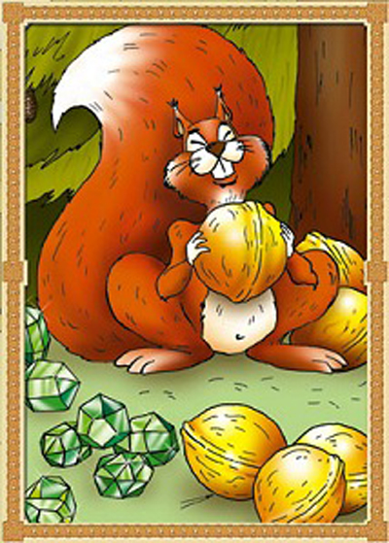
Задание №3
ПРЕДСТАВЛЕНИЕ ЛИНГВИСТИЧЕСКОЙ СКАЗКИ.

Slide 8
Задание №4
ОБЪЯСНИТЕ ЗНАЧЕНИЕ СЛОВ
ЯВЬ
КОММЕНТАРИЙ
ЭКСПОНАТ

Slide 9
Задание №5
ПРОСЛУШАЙТЕ АУДИОЗАПИСЬ БАСНИ И.А. КРЫЛОВА «ВОРОНА И ЛИСИЦА».
ВЫПИШИТЕ ГЛАГОЛЫ ДВИЖЕНИЯ.
ОПРЕДЕЛИТЕ МОРФОЛОГИЧЕСКИЕ ПРИЗНАКИ ДАННЫХ ГЛАГОЛОВ.

Slide 10
Задание №6
СОБЕРИ ПОСЛОВИЦЫ И ПОГОВОРКИ ОБ УЧЕНИИ, ЗНАНИЯХ И ВОСПИТАНИИ.
ОБЪЯСНИ СМЫСЛ ПОЛУЧЕННЫХ ВЫСКАЗЫВАНИЙ.
ВЕРНАЯ УКАЗКА –
НЕ КУЛАК, А ЛАСКА.
ДОБРЫЙ ПРИМЕР
ЛУЧШЕ СТА СЛОВ.
О ЧЕМ НЕ ЗНАЕШЬ –
НЕ БЕРИСЬ СУДИТЬ.

Slide 11
Задание №7 Составь устный рассказ
«ЗИМА»
«ОСЕНЬ»

Slide 12
Задание №8
СОСТАВЬТЕ РАЗНЫЕ СЛОВА, ЧТОБЫ В КАЖДОМ БЫЛО НЕ МЕНЬШЕ ДВУХ ГЛАСНЫХ.
САМЕНЛРОПТ
РАПОРТ
РЕМОНТ
ТОПОР
РОПОТ

